Slide 1
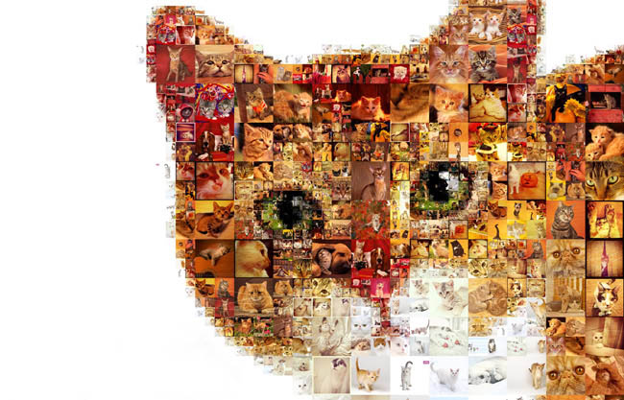
История создания коллажа

Slide 2
Коллаж — популярная техника современного искусства
Коллаж (от французского collage — «наклеивание») — это вид декоративно-прикладного искусства, в котором художник создает арт-объект посредством приклеивания на основу разнородных кусочков материалов. Коллажем также называют само произведение искусства, изготовленное по вышеописанной технологии.

Slide 3
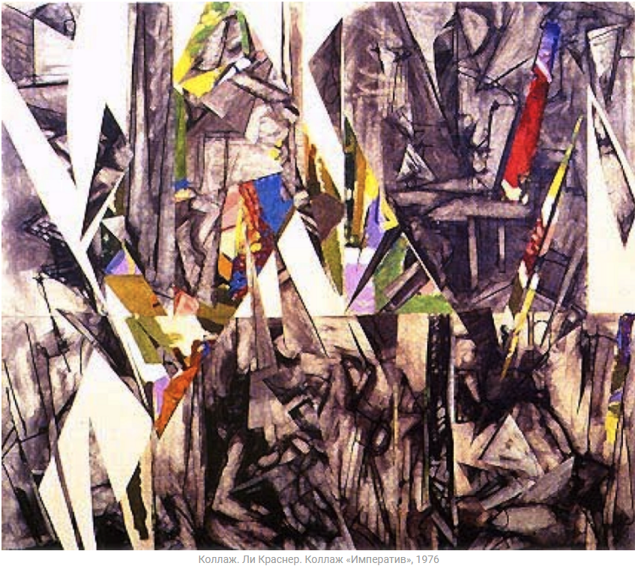
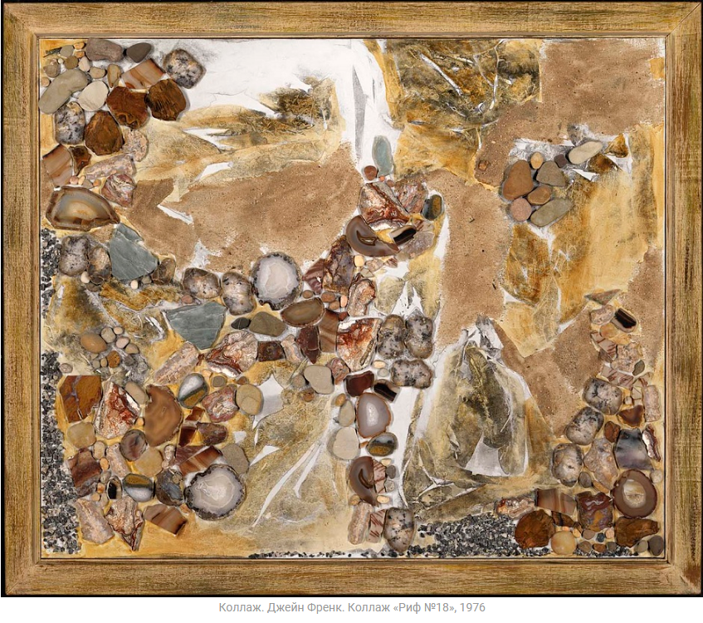
Коллаж очень близок по своей сути к аппликации, но имеет важное существенное отличие. При изготовлении аппликации ее автор использует однородные элементы (например, или листья, или ткань, или кожу), а при создании коллажа — одновременно несколько совершенно разных по фактуре и происхождению материалов.

Slide 4
Виды коллажа
Коллаж в наши дни стал популярным приемом в различных видах искусства. Его используют в своем творчестве не только живописцы-авангардисты, работающие с холстом и красками, путем включения в композицию фрагментов из разных материалов. Большой популярностью сегодня пользуются коллажи:
В фотоискусстве. Благодаря необычному сочетанию нескольких фотографий в одной картинке получается эффектное произведение. Всевозможные фотоколлажи могут сильно отличаться по жанру и стилю.
В кинематографе и сфере художественной обработке видео. Представляют собой искусно подобранные нарезки видеоматериалов из разных фильмов, объединенные оригинальным замыслом автора.
В музыке. В начале ХХ века, в период поиска новых идей в искусстве, многие очень известные композиторы использовали в своих творениях фрагменты из произведений коллег. Этот технический прием не утратил актуальности и сегодня.
В литературе. Приверженцы сюрреализма, футуризма и модернизма включают в свои произведения посторонние документы и цитаты из работ других писателей. Это вызывает сильные эмоции у читателя и становится предметом горячего обсуждения книги.

Slide 5
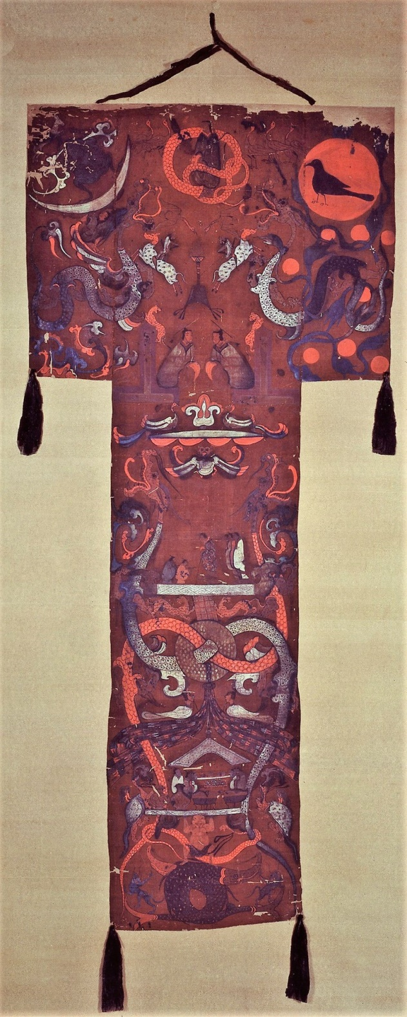
История коллажа
История коллажа ведет свой отсчет со второго века до нашей эры. В ту далекую пору первые образцы такого искусства научились делать в Китае. Древние художники наклеивали на бумагу кусочки разных материалов в дополнение к нарисованным тушью изображениям.

Slide 6
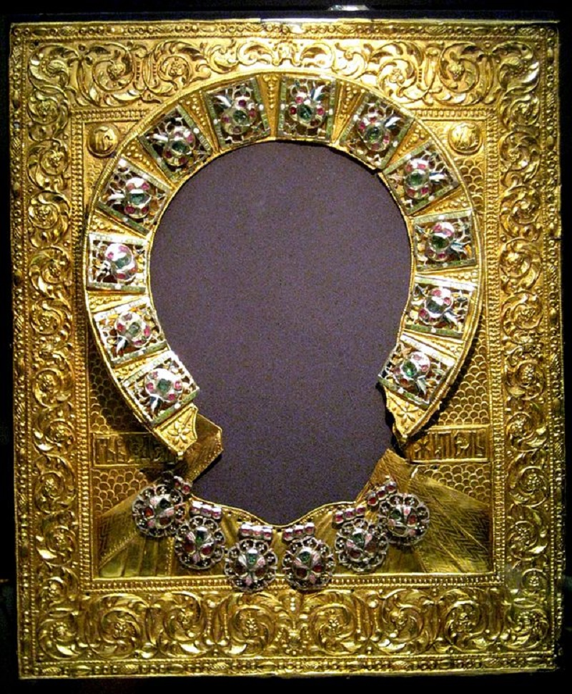
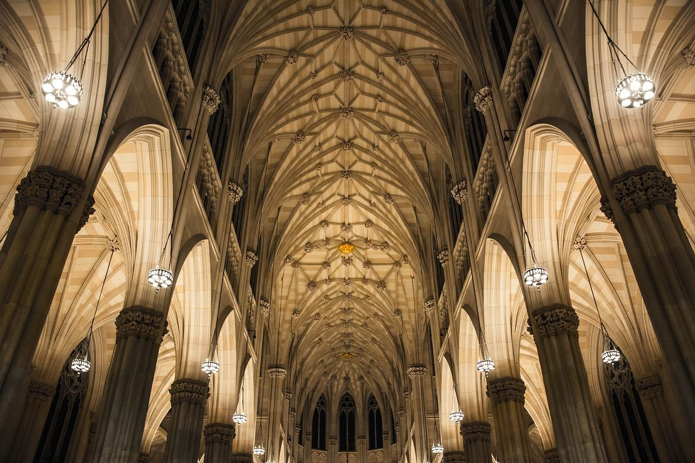
В Европе первые попытки создания коллажей датируются XIII веком. Кусочки сусального золота и драгоценные камни мастера наклеивали на иконы, гербы правителей и внутренние стены готических храмов. Но эта практика не получила широкого распространения, а в эпоху Возрождения и вовсе была вытеснена инкрустацией.

Slide 7
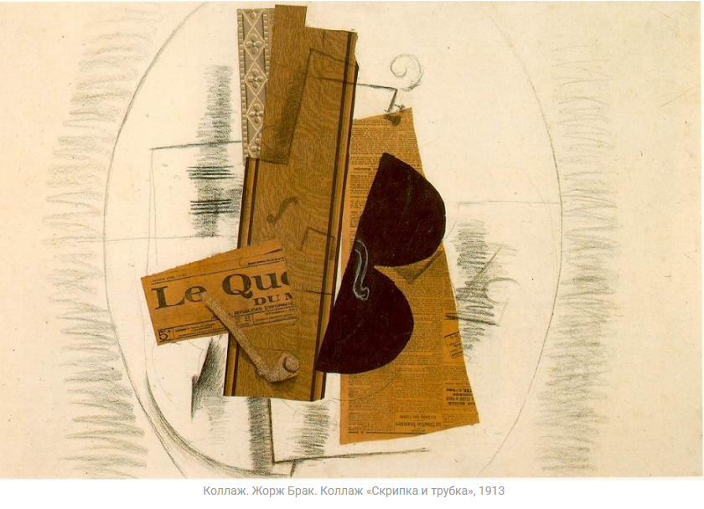
Полноценное рождение коллажа как техники и вида изобразительного искусства состоялось лишь в начале ХХ века, в период бурного расцвета новых модернистских стилей и направлений в живописи: дадаизма; кубизма; футуризма; сюрреализма; синтетизма.

Slide 8
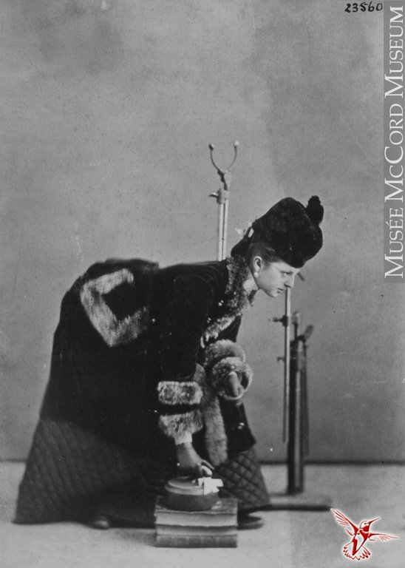
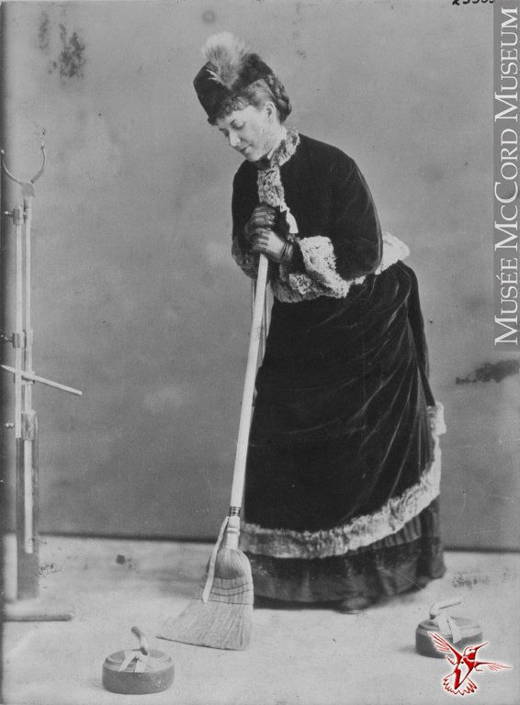
Конец 19 века

Slide 9
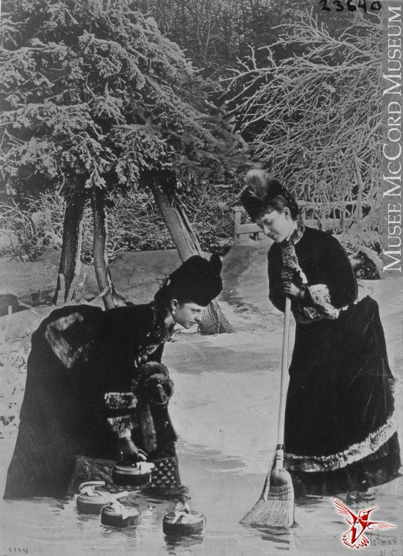
В итоге:

Slide 10
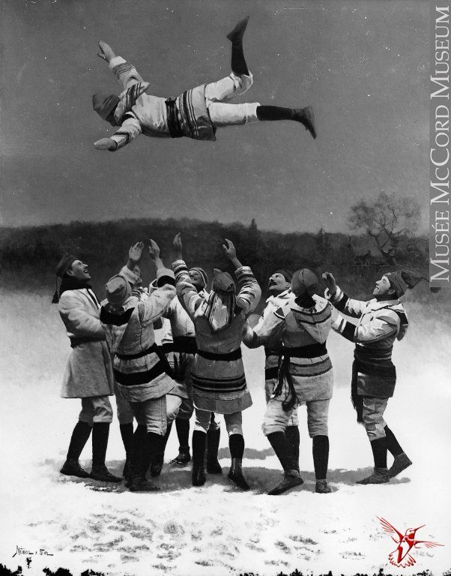

Slide 11
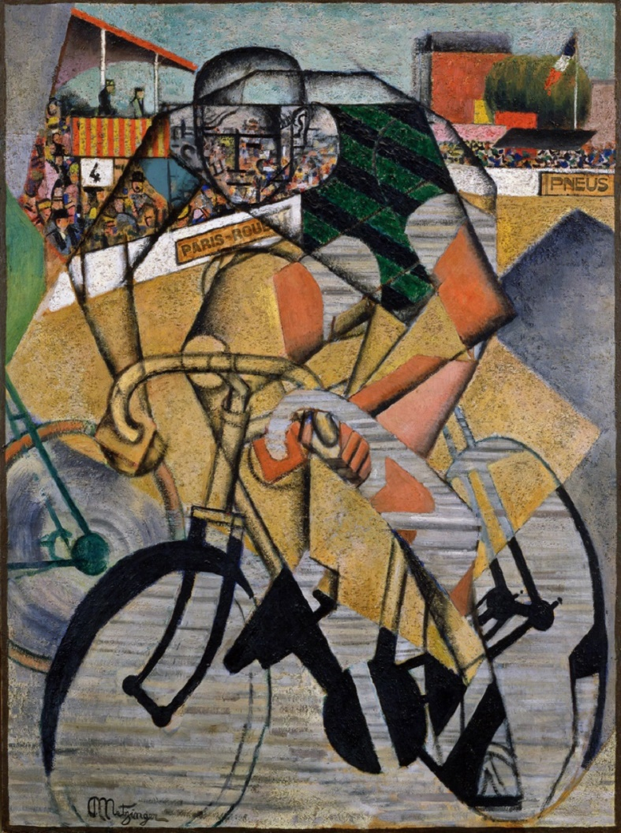
Приверженцы этих направлений в искусстве первыми начали внедрять элементы коллажа в живописные произведения. В ход шли самые разнообразные материалы, которые всегда были под рукой: обрывки старых газет; лоскуты ткани; этикетки; фотографии; деревянные палочки и стружка.

Slide 12
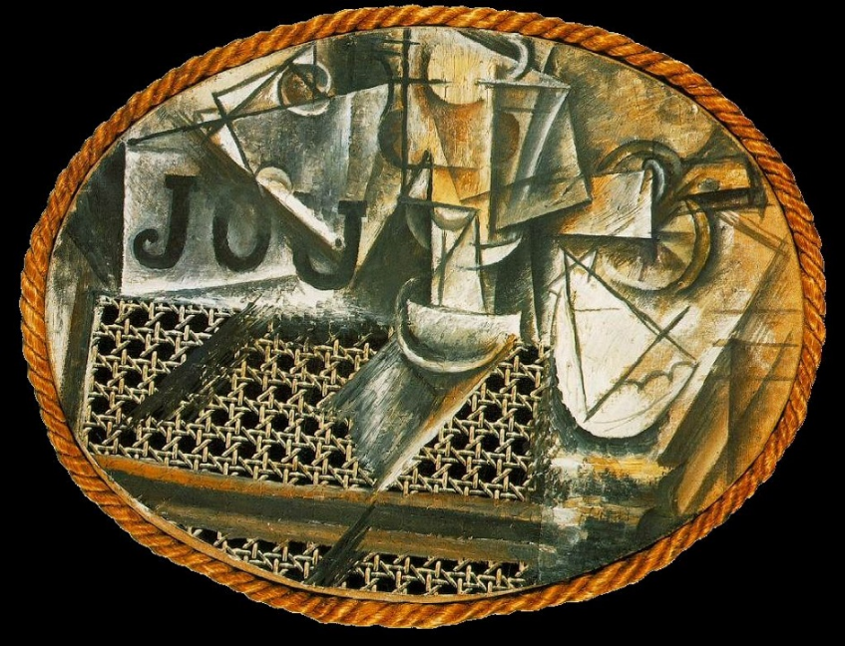
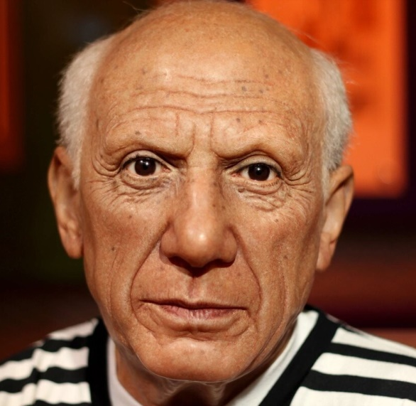
Одним из первых эту технику использовал гениальный Пабло Пикассо (Pablo Picasso). В 1912 году он создал знаменитую картину «Натюрморт с плетеным стулом» — икону кубизма. Написанное маслом произведение обрамлено веревкой, а на часть его поверхности наклеены кусочки клеенки.

Slide 13
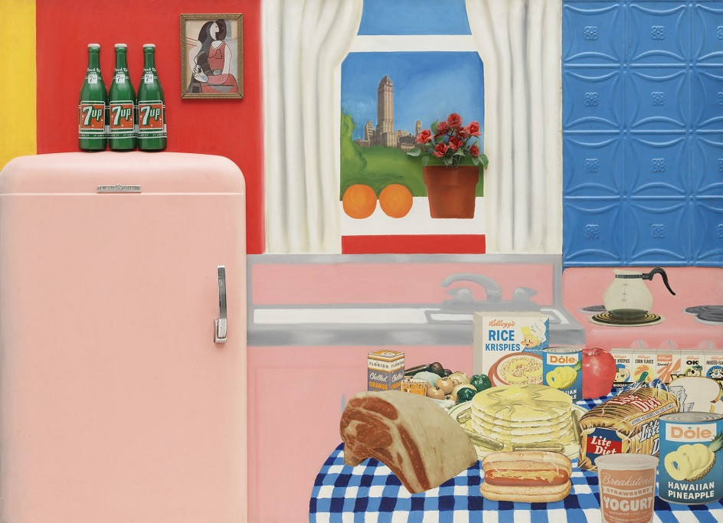
Первая волна популярности коллажа в искусстве сошла на нет к концу 1930-х. Но уже через 20 с небольшим лет в культурной среде вновь проявился интерес к этой технике. В ноябре 1962 года в Нью-Йорке состоялась выставка, на которой были представлены работы молодых художников в новом стиле поп-арт. Многие произведения были созданы в технике коллажа и вызвали большой резонанс во время показа.

Slide 14
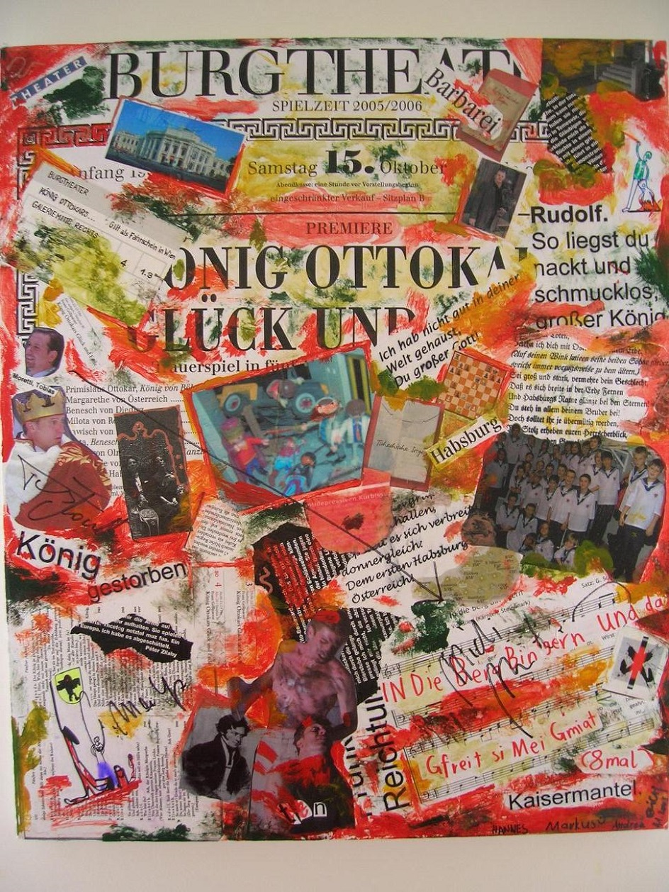
С этого времени коллаж занял достойное место в современной культуре. Он стал популярным методом самовыражения художников не только в живописи, но и во многих других видах искусства. Даже малыши в детских садах сегодня с удовольствием учатся делать коллажи, а публика с удовольствием приходит на выставки, где представлены произведения лучших мастеров этой техники.

Slide 16
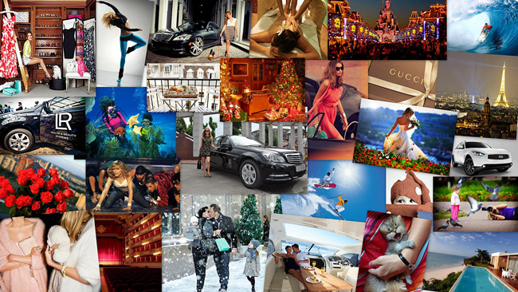

Slide 18
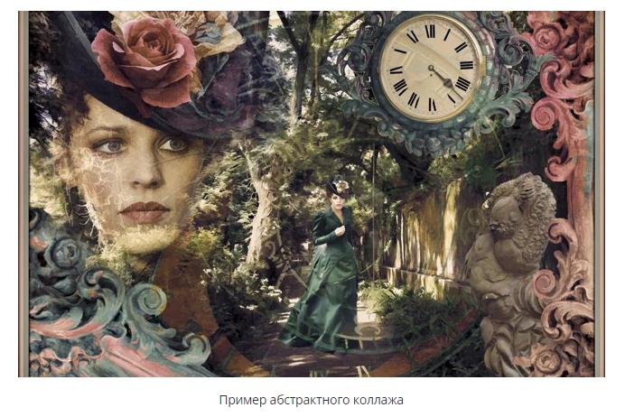

Slide 20
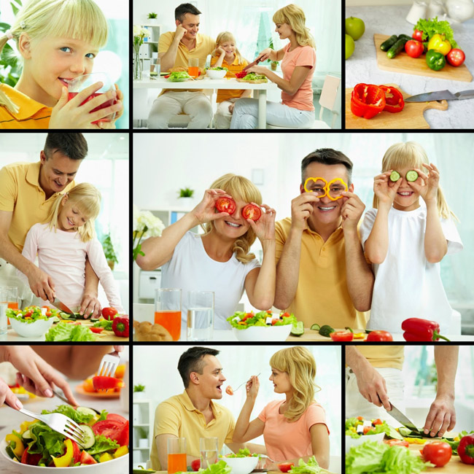

Slide 21
